Slide 1
AQUA
Approccio alla QUAlità

Slide 2
Input di What Next Fase 1
Creare all’interno dell’ente una divisione per chi deve affrontare un problema di quality assurance, pensato e progettato per RT e TA che partecipano a progetti che devono sottostare a requisiti di standard
Individuare lo stato dell’arte all’interno dell’ente
Comunicare la qualità
Perché’ la qualità è un progetto per WhatNext TTA
Immaginare uno ‘sportello’ qualità

Slide 3
….trough the project…
. È stato preparato e sottoposto ai colleghi un questionario per conoscere se e quanto la qualità fosse implementata all’INFN, cercare di identificare i bisogni interni
sono state definiti gli obiettivi da sviluppare: rendere efficaci le attività di tutti i giorni, riuscire a godere dei vantaggi di una corretta implementazione, affrontare l’approccio alla qualità non più come l’esercizio di un singolo, ma come presa di coscienza di tutta l’organizzazione.
Abbiamo definito insieme alcune linee guida su come comunicare la qualità

Slide 4
Output di What Next Fase 1
Fondamenti e linee guida per costruire uno sportello qualità
analisi: identificare le principali attività in cui la qualità è necessaria e desiderata perché risponde ai bisogni rilevati
attivazione del sistema: descrivendo i compiti, le procedure, il “cosa e come si fa”, e verificandoli
introduzione dei meccanismi volti a regolare e a misurare i processi
implementazione di soluzioni tecnologiche
supporto nella progettazione di un sistema documentale secondo i canoni di qualità
certificazioni
stimolando uno stato d’animo comune per cui ognuno di noi, ad ogni livello dell’organizzazione deve sentirsi coinvolto nella qualità
spiegando che i problemi che spesso incontriamo (mancanza di metodo, di formalismi, di attenzione, di esperienza) possono essere in parte risolti con l’applicazione di un metodo QA
imparando a concepire la qualità come uno strumento di management e non come uno strumento ispettivo
assicurarsi che non venga percepito come un semplice appesantimento burocratico
Informare e formare

Slide 5
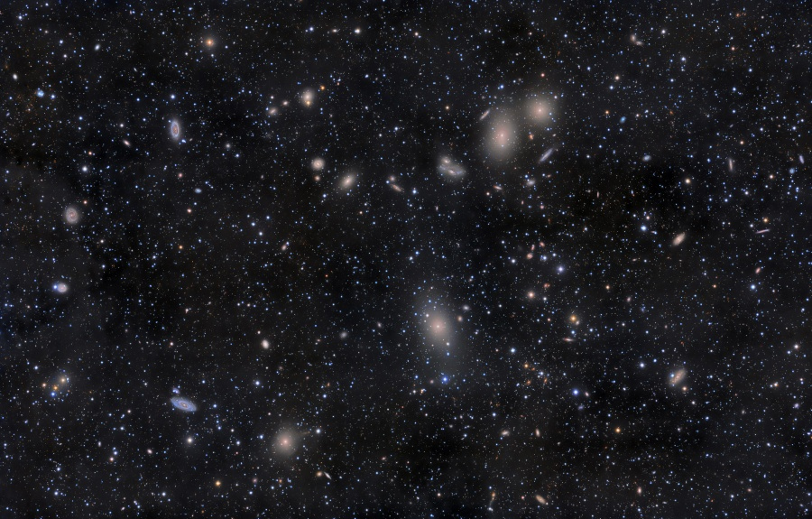

Slide 6
Costituzione di un Gruppo di Lavoro dedicato al Project Management
Mandato, roadmap
Implementare e consolidare metodologie di project management nell’ente
Redazione di un piano di quality assurance
Definizione degli strumenti
Piano formativo
……….

Slide 7
..riflessioni..
.. il progetto AQUA necessita oggi di un ‘tuning’ diverso, che si accordi e si armonizzi con l’infrastruttura che il Gruppo di Lavoro del project management ha pensato
In periodi vicini, lo stesso tema e’ stato sviluppato indipendentemente
Quality assurance
«Le metodologie hanno tutte lo stesso scopo: alzare il livello culturale di un’organizzazione. Sembrano tutte uguali, invece bisogna conoscerne tante per apprezzarne le differenze»

Slide 8
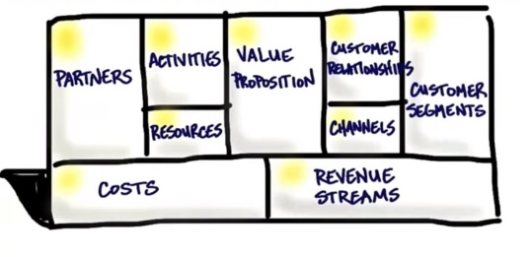
Il business model canvas
E’ un metodo concettuale che si utilizza per organizzare una specifica attività di un progetto: illustra cosa essa produce, come lo produce, per chi e con quali risorse, identifica gli utenti a cui si vuole rivolgere, i fornitori da cui si ottengono le materie necessarie per renderlo operativo e le caratteristiche del processo per realizzarlo
vuole essere un’opportunità di passare da una situazione attuale (as is) ad una situazione ideale (to be)
consente di avere una visione di insieme. Si tratta di un metodo dinamico e flessibile utilizzabile durante l’intero ciclo di vita del progetto
permette di avere un quadro generale di tutti gli elementi che concorrono alla formazione del modello
non è un documento statico come un business plan, cambia come cambiano le condizioni a corredo

Slide 9
Sinottico del business model canvas AQUA
Partner | Attività | Proposta |  | Relazioni | Clienti
 | Risorse |  |  | Canali
Costi (non necessariamente economici) |  |  | Valori - Punti di forza
Creare link con il GdL del project management , sensibilizzare
Management come ‘facilitatore’
Tutto il personale che ha avuto esperienze di QA, e/o motivato a utilizzare questi metodi in futuro
PARTE
Innovazione
Semplicità
Risoluzione di problemi specifici
accessibilità
Formazione interna (corsi programmati dal GdL del project management)
Formazione esterna (certificazioni iso per auditor),
etc da definire
Gruppo WNTTA

Slide 10
«Spiegone» del canvas
Partner | Attività | Proposta/Valore |  | Relazioni | Clienti
Sono i collaboratori essenziali per il funzionamento del canvas | Descrive le attivita’ strategiche che devono essere compiute per creare la proposta di valore, raggiungere i clienti, mantenere le relazioni, generare successo | Insieme di prodotto e servizi che rappresentano un valore per PARTE: Innovazione (prima non c’era, ora c’e’) Accessibilita’ (possiamo esserne autori ed attori) |  | Che tipo di relazioni l’infn deve stabilire | Gruppi di persone ai quali e’ diretto il progetto (meglio se gruppi con la medesima prospettiva – utile aggregarli con l’empathy map..)
 | Risorse |  |  | Canali
 | Asset strategici di cui l’INFN deve disporre per dar vita e sostenere il progetto |  |  | I canali ricoprono queste fasi fondamentali: Creare consapevolezza sul progetto Aiutare nella valutazione Offrire il progetto Seguire PARTE nell’applicazione
Costi |  |  | Ricavi
(tutto ciò che bisogna sostenere per rendere funzionante il progetto) |  |  | (in termini di Valori - Punti di forza – miglioramento)

Slide 11
..per il futuro..
…un progetto non dovrebbe esaurirsi nel trasferire concetti creativi su dei post-it appiccicati ad un cartellone:
il Canvas è un metodo efficace a patto che venga integrato da processi, tecniche e strumenti per declinare le informazioni raccolte sommariamente in esso, che dovranno essere affidate, gestite ed eseguite da qualcuno

Slide 12
All’esterno:
@INFN:
…clienti…
P A R T E
rogetti
mministrativi
icercatori
ecnici-tenologi
sperimenti

